Slide 1

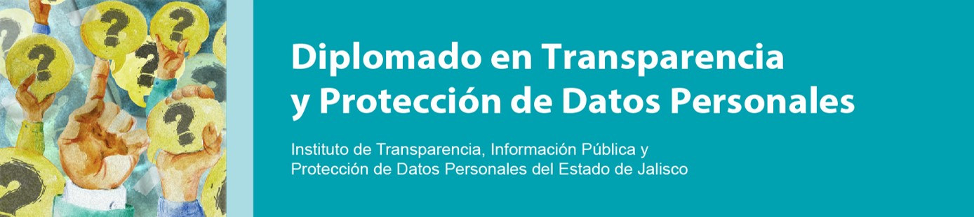

Internet y redes sociales:
Usos y riesgos.
@MenyoRojas

Slide 2

Evolución
Papel
  China
www
  Estados Unidos
Primera emision televisiva
  Reino Unido
Servicio postal
  Persia
Teléfono
  Estados Unidos
Pinturas Rupestres
  Francia
Código Morse
  Estados Unidos
30.000 a.C.
550 a.C.
105 d.C.
1927
1994
1835
1876
Fuente: https://www.moo.com/us/partner/sharing-and-communication/
Notes:
Add your own dates and event details to the flag markers. Move the flags along the timeline to match your event dates. Copy and paste a flag to add more.

Slide 3

Las nuevas reglas del juego

Slide 4
Fuente: Asociación de Internet.mx http://asociaciondeinternet.org.mx/es/component/remository/Habitos-de-Internet/13-Estudio-sobre-los-Habitos-de-los-Usuarios-de-Internet-en-Mexico-2017/lang,es-es/?Itemid=

Slide 5
Fuente: Asociación de Internet.mx http://asociaciondeinternet.org.mx/es/component/remository/Habitos-de-Internet/13-Estudio-sobre-los-Habitos-de-los-Usuarios-de-Internet-en-Mexico-2017/lang,es-es/?Itemid=

Slide 6
Fuente: Asociación de Internet.mx http://asociaciondeinternet.org.mx/es/component/remository/Habitos-de-Internet/13-Estudio-sobre-los-Habitos-de-los-Usuarios-de-Internet-en-Mexico-2017/lang,es-es/?Itemid=

Slide 7
ASOCIACIÓN INTERACTIVA EN PUBLICIDAD, A.C.
https://www.iabmexico.com

Slide 8
Fuente: Asociación de Internet.mx http://asociaciondeinternet.org.mx/es/component/remository/Habitos-de-Internet/13-Estudio-sobre-los-Habitos-de-los-Usuarios-de-Internet-en-Mexico-2017/lang,es-es/?Itemid=

Slide 9
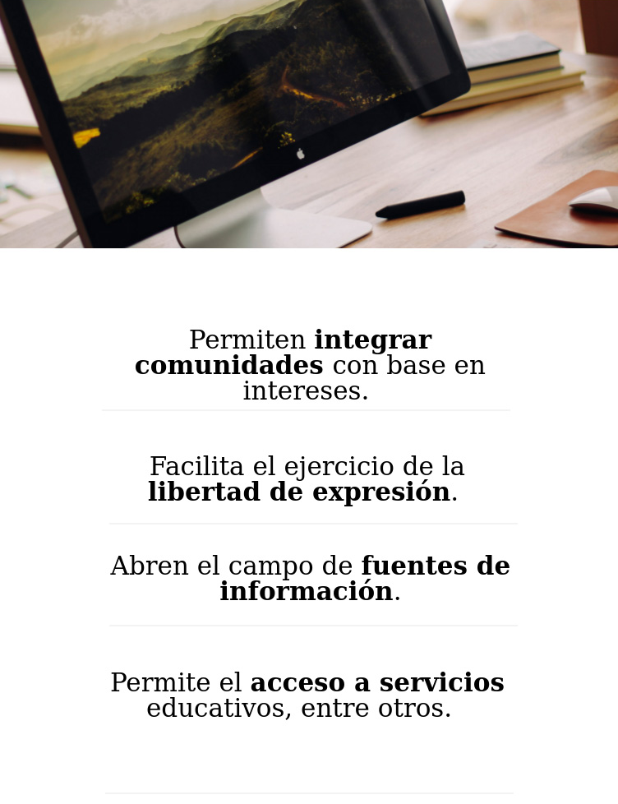
Algunos beneficios

Slide 10
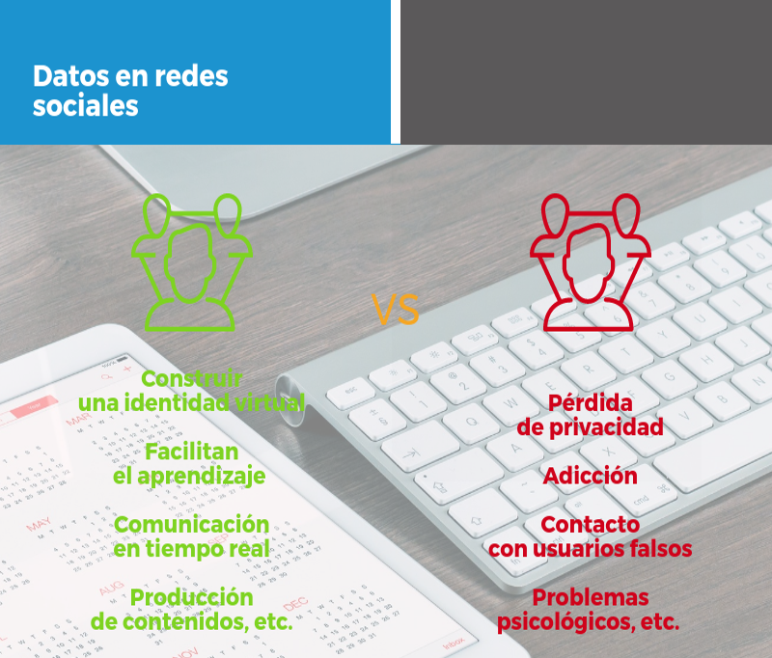

Slide 11
Riesgos
Oversharing:
Se da al compartir de manera desmedida la información.
Protocolos inseguros:
Se relaciona con la seguridad en la comunicación de las aplicaciones.
Códigos maliciosos:
Son amenazas que afectan a la Privacidad de Redes Sociales para propagar campañas maliciosas en nombre de las víctimas.
Phishing:
Roban las credenciales de usuarios distraídos que las ingresan pensando que se encuentran en un sitio real.
Ciberbullying: agredir, intimidar y someter a la víctima.
•Sexting: enviar contenidos de tipo sexual (principalmente fotografías y/o videos)
•Grooming: obtener mediante internet, imágenes eróticas o pornográficas, e, incluso, preparar un encuentro sexual. (Adultos fingen ser niños).
•Uso Comercial: Provocar que los usuarios proporcionen información personal con anuncios e incentivos (juegos gratuitos, promociones)
Spyware, virus, hoax, pop-ups, spam, etc.
Fuente: Guía de Privacidad en Internet. www.eset-la.com

Slide 12
Fuente: Guía para PREVENIR el robo de identidad. Instituto Nacional de Transparencia, Acceso a la Información y Protección de Datos Personales (INAI)

Slide 13
Fuente: Guía para PREVENIR el robo de identidad. Instituto Nacional de Transparencia, Acceso a la Información y Protección de Datos Personales (INAI)

Slide 14
Fuente: Guía para PREVENIR el robo de identidad. Instituto Nacional de Transparencia, Acceso a la Información y Protección de Datos Personales (INAI)

Slide 15
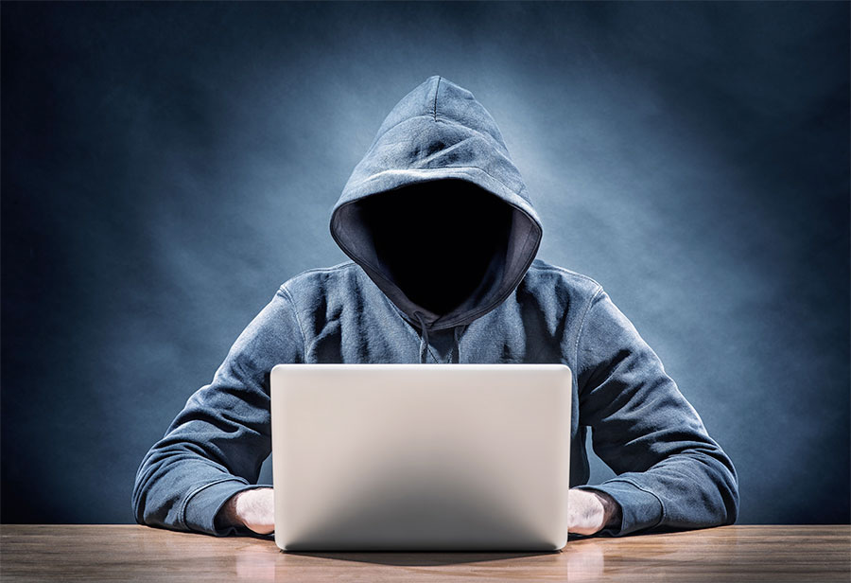
Experimento social: Los peligros de las redes sociales
Fuente de la imagen: https://www.webespacio.com/wp-content/uploads/2012/08/peligros-redes-sociales.jpg

Slide 16


Existe otra persona implicada
Las personas y las relaciones pueden cambiar;
La protección de la información digital es complicada;
…toda imagen que aparece en una pantalla es irrecuperable y pierdes el control sobre ella.
Una imagen puede aportar mucha información;
Existen leyes que penalizan acciones ligadas al sexting;
Se produce sextorsión si la imagen de sexting cae en manos de un chantajista;
Internet es rápido y potente; las imágenes de sexting pueden llegar a Internet,
Las redes sociales facilitan la información a las personas cercanas; 1
Existe grave riesgo de ciberbullying si la imagen de sexting se hace pública en Internet;
Fuente: http://www.pensarantesdesextear.mx/prevencion-10-razones-no-sexting/

Slide 17
La campaña iba dirigida a quienes practican sexting, mostrándolo como una conducta que no debe realizarse porque implica graves consecuencias. Envió un mensaje paternalista, prohibitivo y que fomenta estereotipos al presentar el sexting como “una práctica de riesgo que puede provocar […] problemas”. Con mensajes como “Por eso, si alguien te quiere bien, ¿crees que puede pedirte que hagas sexting?” y “Por eso, si tú te quieres bien, ¿crees que deberías exponerte a los riesgos del sexting?”, la campaña estigmatiza a cualquier persona que sextea y advierte que, si uno lo hace, algo le puede salir mal y es su culpa por revelar parte de su intimidad a otras personas.
Sextear es una forma, entre muchas otras, de ejercer sus derechos sexuales, los cuales son derechos humanos reconocidos por el artículo 4 de la Constitución mexicana. Por esta razón, nadie debería prohibirte expresar tu sexualidad.
El sexting es una actividad común entre las personas, tal como lo indican estos estudios. Por esto, una campaña que aborde esta práctica no puede prohibir ni evitarla ya que se ha vuelto cada vez más común entre los adolescentes. Hacerlo es ir en contra del derecho a expresar su sexualidad. Más bien hay que promover una educación sexual ética y un sexting seguro que usa tecnologías de protección de la intimidad.
NO A LA PROHIBICIÓN DEL SEXTING, PERO ¡SÍ AL SEXTING SEGURO!
Fuente: ¡SÍ AL SEXTING SEGURO! https://sontusdatos.org/2016/07/26/si_al_sexting_seguro/

Slide 18
¿y en casa?
Aprender a configurar la seguridad de las aplicaciones. (Datos más seguros y mejor aprovechamiento).
Revisar y valorar la información que se está compartiendo. (¿Con quién comparten sus publicaciones?).
Comprender la importancia de la privacidad.
Voluntad y participación de los usuarios (Padres e hijos).
Mejorar la seguridad de la información: Educación
Entre más información compartes, mayor es el riesgo de sufrir ataques.

Slide 19

Protegiéndote en las Redes Sociales
¿Cómo puedes interactuar con estos sitios protegiendo al mismo tiempo tu privacidad? ¿Tu identidad? ¿Tus contactos y asociaciones?
¿Qué información quieres mantener en privado? y ¿De quién la quieres mantener en privado?
Dependiendo de las circunstancias, puede que tengas que protegerte contra el propio sitio de redes sociales, de otros usuarios del sitio o ambas cosas.
Estos son algunos consejos a tener en cuenta cuando estás configurando tu cuenta:
Fuente: Autoprotección Digital Contra La Vigilancia https://ssd.eff.org/es/module/protegi%C3%A9ndote-en-las-redes-sociales

Slide 20
Protegiéndote en las Redes Sociales
Registrarse en una Red Social
¿Quieres usar tu nombre real? Algunos sitios de redes sociales usan las denominadas "políticas de nombre verdadero," pero éstas se han vuelto más laxa con el tiempo. Si no deseas utilizar tu nombre real al registrarse en un sitio de redes sociales, no lo hagas.
Al registrarte no proporciones más información que la necesaria. Si te preocupa esconder tu identidad, usa una dirección de correo electrónico diferente. Ten en cuenta que tu dirección IP puede quedar registrada.
Elije una contraseña sólida y, si es posible, habilita la autenticación de dos factores.
Cuidado con las preguntas de recuperación de contraseñas cuyas respuestas pueden ser extraídos de la información publicada en redes sociales. Por ejemplo: "¿En qué ciudad nací" o "¿Cuál es el nombre de tu mascota". Es posible que desees elegir respuestas de recuperación de contraseñas que son falsas. Una buena manera de recordar las respuestas a las preguntas de recuperación de contraseña, sobre todo si eliges usar respuesta falsa para mayor seguridad, es tomar nota de tus respuestas elegidas en una billetera segura.
Fuente: Autoprotección Digital Contra La Vigilancia https://ssd.eff.org/es/module/protegi%C3%A9ndote-en-las-redes-sociales

Slide 21
Protegiéndote en las Redes Sociales
Revise la Política de Privacidad de la Red Social
Recuerde que la información almacenada por terceros está sujeto a sus propias políticas y puede ser utilizado con fines comerciales o compartida con otras empresas, por ejemplo, empresas de marketing. Sabemos que la lectura de las políticas de privacidad es una tarea casi imposible, pero puede que desee echar un vistazo a las secciones sobre cómo se utiliza su información, cuando se comparte con terceros, y cómo el servicio responde a las solicitudes de aplicación de la ley.
Las redes sociales, por lo general con fines de lucro, a menudo recopilan información sensible más allá de lo que ingresas de forma explícita - ¿dónde te encuentras?, ¿qué intereses? y ¿a qué anuncios reaccionas?, ¿qué otros sitios has visitado (por ejemplo, a través de los botones "me gusta"). Puede ser útil bloquear las cookies de terceros y utilizar las extensiones del navegador de bloqueo de seguimiento para asegurarte que la información no se transmite pasivamente a terceros.
Algunos sitios de redes sociales, como Facebook y Twitter, tienen relaciones de negocios con agentes de datos con el fin de dirigir la publicidad más efectivamente.
Fuente: Autoprotección Digital Contra La Vigilancia https://ssd.eff.org/es/module/protegi%C3%A9ndote-en-las-redes-sociales

Slide 22
Protegiéndote en las Redes Sociales
Cambia la Configuración de Privacidad
En concreto, cambiar los ajustes predeterminados. Por ejemplo, ¿deseas compartir tus mensajes con el público o sólo con un grupo específico de personas? ¿debería la gente ser capaz de encontrar tu dirección de correo electrónico o número de teléfono? ¿quieres que tu ubicación se comparta de forma automática?
Recuerda, las configuraciones de privacidad están sujetas a cambios. A veces, estas configuraciones de privacidad se vuelven más fuertes y más granulares; a veces no. Asegúrate de prestar atención a estos cambios muy de cerca para ver sí la información que antes era privada será compartida o si ninguna configuración adicional te permitirá tener más control sobre tu privacidad.
Fuente: Autoprotección Digital Contra La Vigilancia https://ssd.eff.org/es/module/protegi%C3%A9ndote-en-las-redes-sociales

Slide 23
Protegiéndote en las Redes Sociales
Tus Gráficos Sociales
Recuerda que no eres la única persona que puede revelar datos potencialmente sensibles acerca de ti.
Tus amigos pueden etiquetarte en fotos, informar tu ubicación e identificar tus conexiones públicas en una variedad de maneras. Se puede tener la opción de desetiquetarte de estos mensajes, pero la privacidad no funciona de manera retroactiva.
Puedes hablar con tus amigos acerca de lo que haces pero quizás si te sientas incómodo compartiendo tu información personal con el público en general.
Fuente: Autoprotección Digital Contra La Vigilancia https://ssd.eff.org/es/module/protegi%C3%A9ndote-en-las-redes-sociales

Slide 24
Redes sociales de S.O.:
¿Oficiales?

Slide 25
oficial, la
    Del lat. tardío officiālis 'propio del deber', 'oficioso', 'ministro, oficial'.
    1. adj. Que emana de la autoridad del Estado. Documento, lengua, noticia oficial.
    2. adj. Dicho de una institución, de un edificio, de un centro de enseñanza, etc.: Que se sufraga con fondos públicos y está bajo la dependencia del Estado o de las entidades territoriales.
    3. adj. Dicho de un alumno: Inscrito en un centro oficial, y que asiste a las clases.
    4. adj. Reconocido por quien puede hacerlo de manera autorizada.
Fuente: Real Academia Española. http://dle.rae.es/?id=QvWA4QX

Slide 26

Verificación
La credibilidad del contenido ofrecido por las marcas o las celebridades en las redes sociales puede mejorar si muestran una insignia de verificación en sus páginas.
La insignia de verificación en los perfiles de redes sociales otorga diversos beneficios a los usuarios. Las cuentas verificadas pueden proteger la integridad de los propietarios de las cuentas y evitar el robo de identidad.
La información compartida por una cuenta verificada ayuda a los fans a distinguir información confiable de información proveniente de fuentes externas o perfiles impostores.
Fuente: Communitic International http://es.ccm.net/faq/17072-como-verificar-tus-cuentas-de-redes-sociales

Slide 27
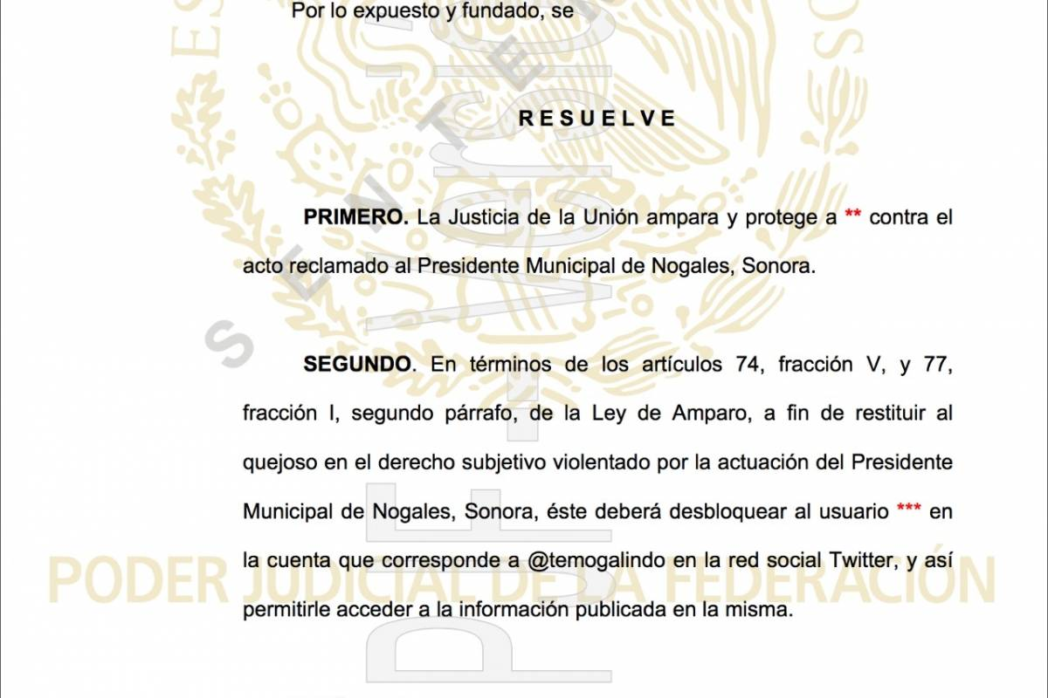
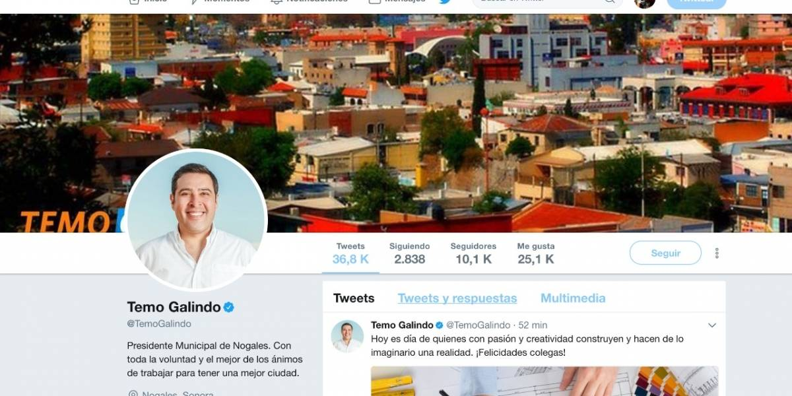
En un hecho sin precedentes jurídicos en el país, un juez federal ordenó al alcalde de Nogales, Sonora, David Cuauhtémoc Galindo Delgado, desbloquear de su cuenta de twitter a un ciudadano después de que éste último interpuso un recurso de amparo.
Según el acto reclamado, el ciudadano que no fue identificado, afirmó que el presidente municipal quien utiliza la cuenta @TemoGalindo en Twitter, lo bloqueó en un mero acto de discriminación y vulnerando su derecho a la libertad de información.
Fuente: https://www.publimetro.com.mx/mx/noticias/2017/10/01/juez-federal-ordena-edil-nogales-desbloquear-ciudadano-twitter.html

Slide 28
Empleo responsable de redes sociales
Se refiere al uso de las cuentas oficiales de redes sociales, apegado a los principios de licitud, confidencialidad, consentimiento, información, finalidad, lealtad, proporcionalidad y responsabilidad, así como todas aquellas medidas necesarias para el manejo, mantenimiento, seguridad y protección de la información reservada y confidencial en su posesión.
Recomendación para el Empleo Responsable de las cuentas oficiales de los sujetos obligados en redes sociales, que emite el Pleno del Instituto de Transparencia, Información Pública y Protección de Datos Personales del Estado de Jalisco. Abril 2016. https://periodicooficial.jalisco.gob.mx/sites/periodicooficial.jalisco.gob.mx/files/04-30-16-iv.pdf

Slide 29
Empleo responsable de redes sociales
Evitar, el uso de las redes sociales para recolectar información confidencial o reservada.
No incrustar enlaces que redireccionen a sitios web o aplicaciones externas de encuestas o formularios
No publicar en redes sociales los datos personales, salvo que exista previo consentimiento del titular.
No publicar datos personales, imágenes, registros de voz o video, que puedan afectar la intimidad, así como la integridad física y psicológica de las personas.
Corregir o eliminar los datos personales, así como fotografías, registros de audio o video…, que hayan sido publicados en las redes sociales, en caso de que el titular así lo disponga, previa solicitud de corrección o cancelación.
No deberá publicar datos personales, fotografías, etc. en redes sociales, salvo que éstos hayan sido obtenidos para dicha finalidad.
No permitir a los titulares el acceso a sus datos personales a través de mensajes privados de redes sociales.
Recomendación para el Empleo Responsable de las cuentas oficiales de los sujetos obligados en redes sociales, que emite el Pleno del Instituto de Transparencia, Información Pública y Protección de Datos Personales del Estado de Jalisco. Abril 2016. https://periodicooficial.jalisco.gob.mx/sites/periodicooficial.jalisco.gob.mx/files/04-30-16-iv.pdf

Slide 30
@MenyoRojas
¡Gracias!

